Slide 1
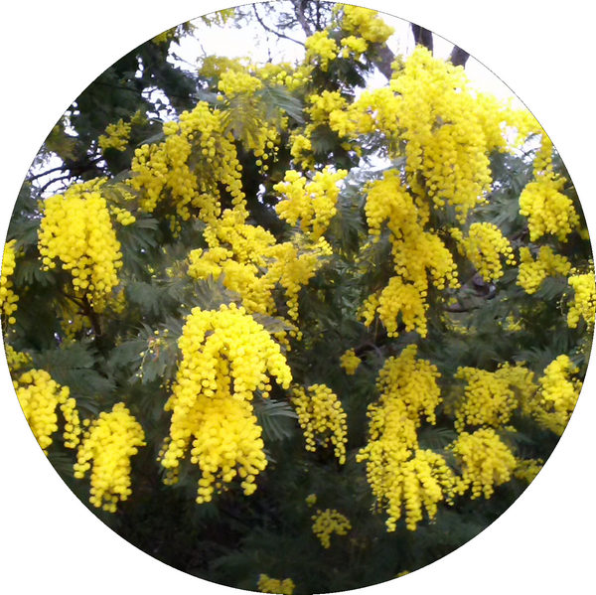
Les œufs mimosa
Une recette d’hiver

Slide 2
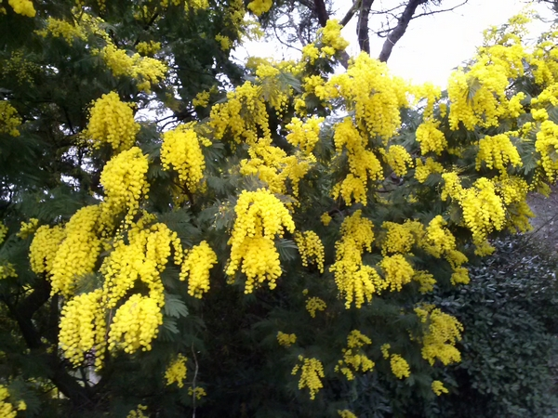
Le mimosa
En France, les mimosas sont en fleur à la fin de l’hiver dans le Sud.

Slide 3
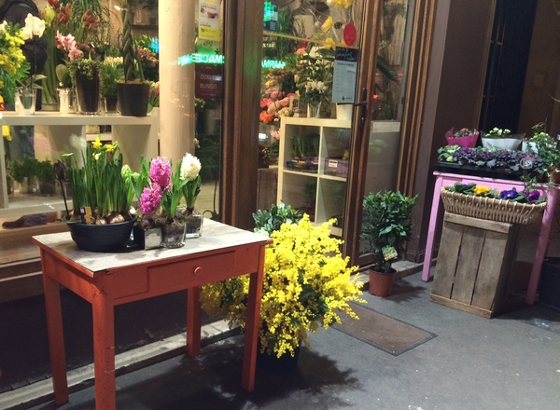
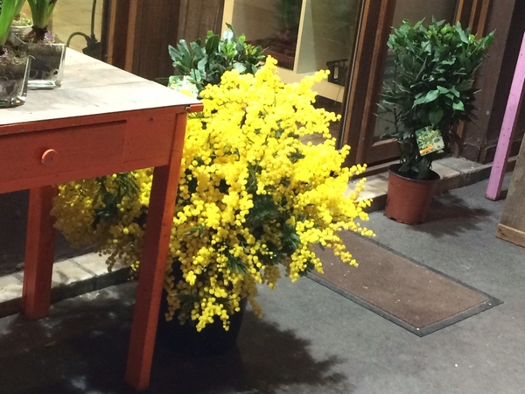
Le mimosa
Dans les rues de Paris, un peu aussi …

Slide 4
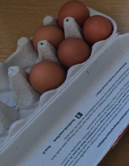
Pour faire des œufs mimosa …
Il faut :
Des œufs durs *
Des œufs frais *
* Bientôt, dans la partie scientifique de « Land of Ambrosia », vous trouverez un truc pour les reconnaître. Ca peut être utile !

Slide 5
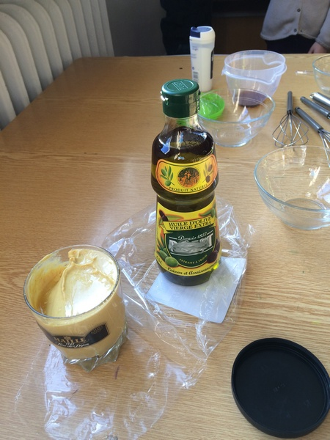
Il faut encore …
De l’huile
De la moutarde
Un soupçon de vinaigre
Du sel

Slide 6
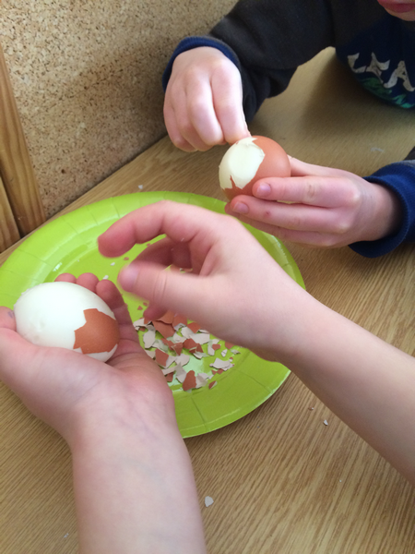
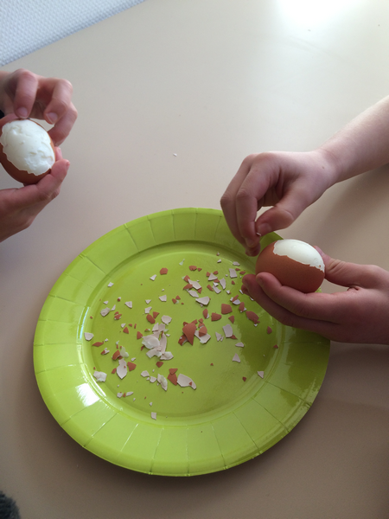
On commence par écaler les oeufs

Slide 7
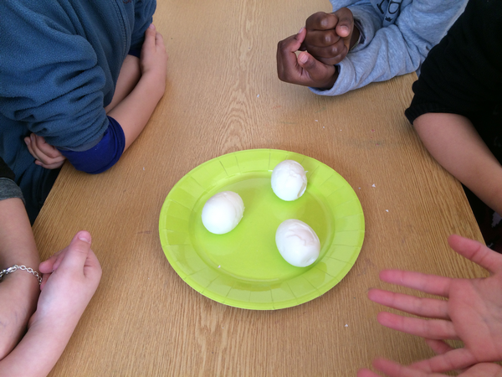
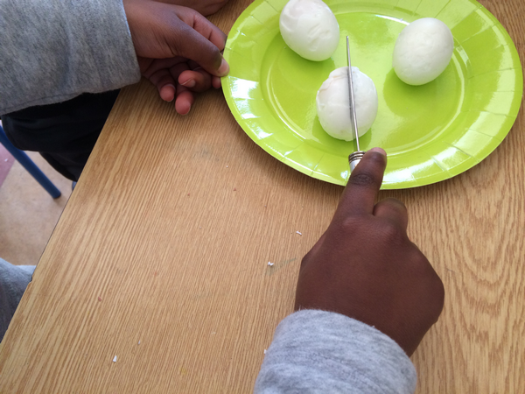
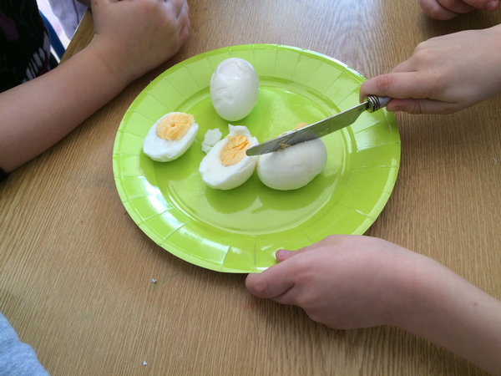
Puis on les coupe en deux et on les réserve…

Slide 8
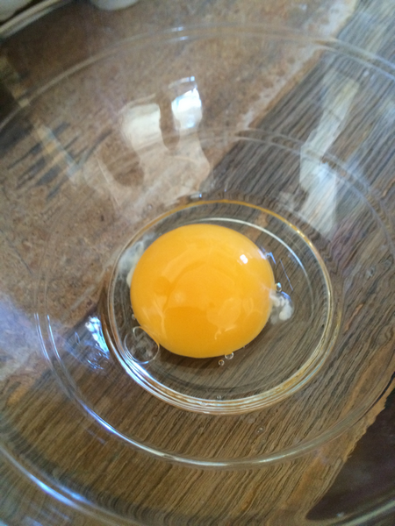
Il est temps de faire la mayonnaise…
Pour cela il faut prendre un jaune d’œuf frais et le placer dans un bol où on a versé une pincée de sel dilué dans quelques gouttes de vinaigre.
(Le sel a besoin de liquide pour être dissous*).
* ancienne orthographe ;o)

Slide 9
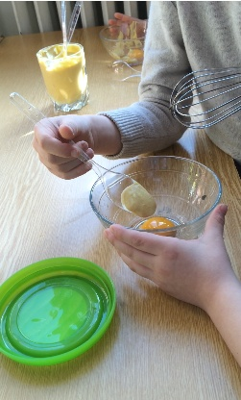
On ajoute une cuillère à café de moutarde

Slide 10
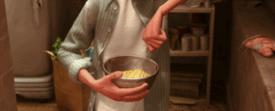
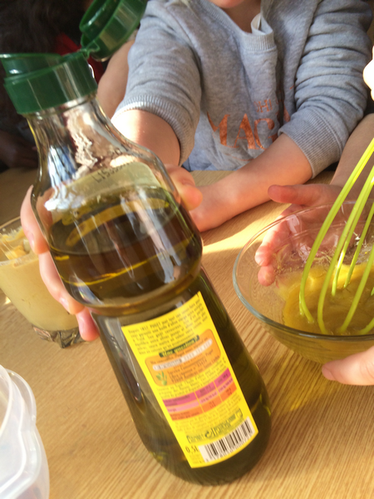
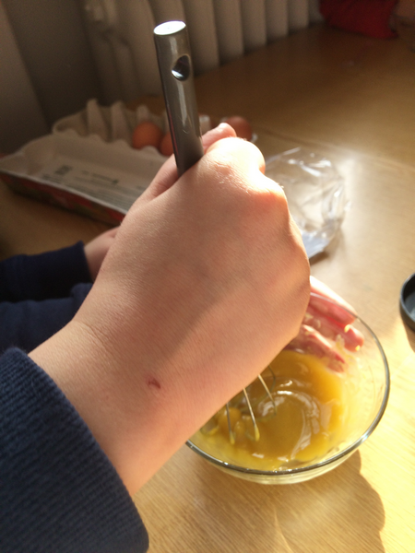
On remue au fouet vivement, tout en versant de l’huile petit à petit.

Slide 11
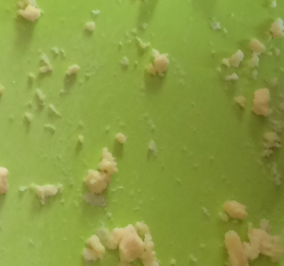
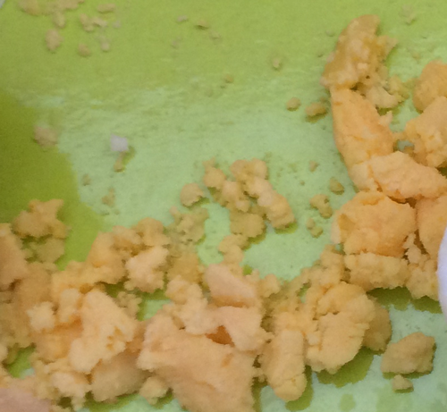
La mayonnaise faite, on ôte délicatement le jaune des demi-œufs et on l’écrase grossièrement.

Slide 12
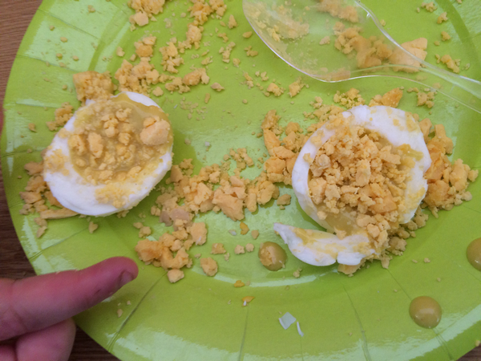
On mélange une partie du jaune avec de la mayonnaise, on en remplit les demi-œufs, et on les saupoudre de jaune écrasé…

Slide 13
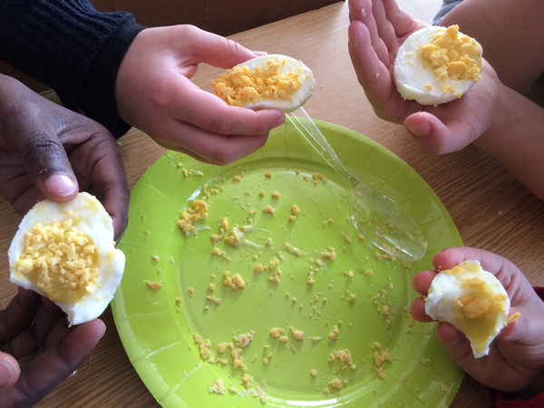
Heu ! D’habitude, on les mange avec des couverts…

Slide 14
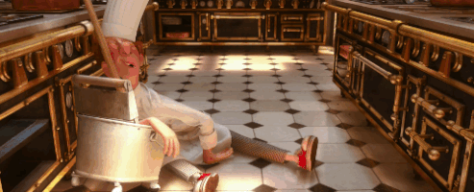
Cette recette a été entièrement réalisée et dévorée par les élèves du CPD, Alésia, Paris.
Suggestion de l’enseignant qui nettoie la salle après : utiliser de la mayonnaise toute faite est aussi une bonne idée…

Slide 15
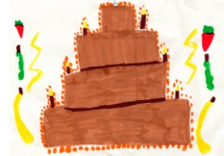
Recette mise en actions et en images par le CPD, Alésia, Paris Dans le cadre du projet eTwinning Land of Ambrosia Try me! I’m delicious (Or not !)
2015/2016

